Slide 1
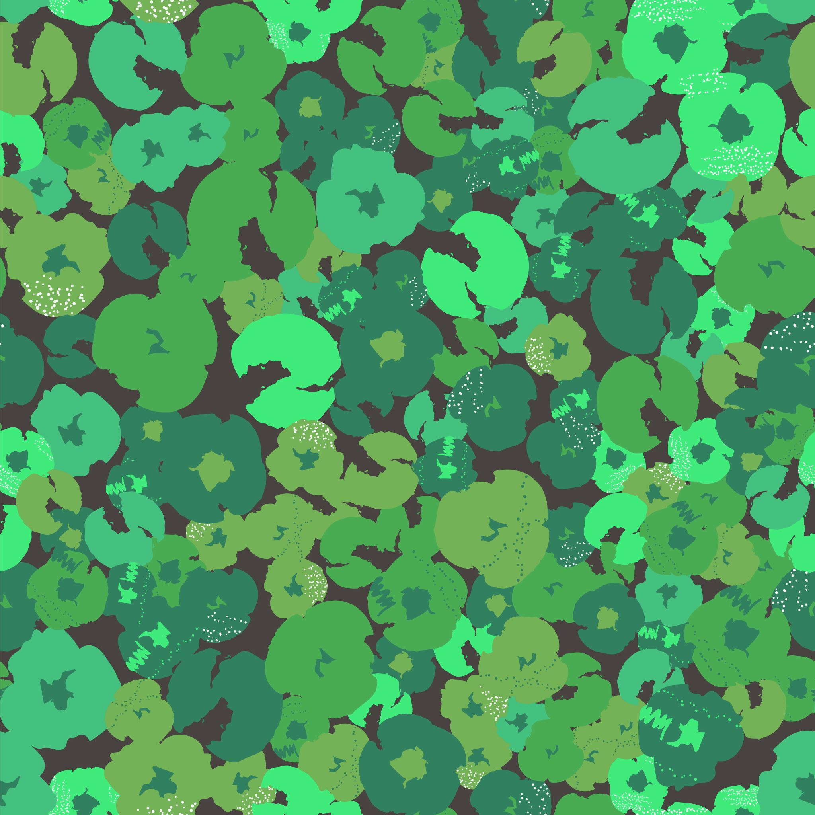
POMM1002
Demo 19.1.2024

Slide 2
Miten Cygnaeuksen periaatteet näkyvät tämän päivän koulussa
Sivistys
Yhteiskuntakelpoisuus
Yksilöllisyys

Slide 3
Mitä haluaisit muuttaa koulun heijastamista periaatteista

Slide 4
Mitä nostaisit ytimeen ja mitä poistaisit

Slide 5
Onko olemassa turhia koulun oppiaineita

Slide 6
Miten nostaisit Uno Cygnaeuksen periaatteet paremmin näkyviin koulun välittämässä oppijakuvassa

Slide 7
Unelmieni koulu

